Slide 1
Ⅰ. 수와 연산
1. 소인수분해
교과서 문제

Slide 2
01 소인수분해

Slide 3
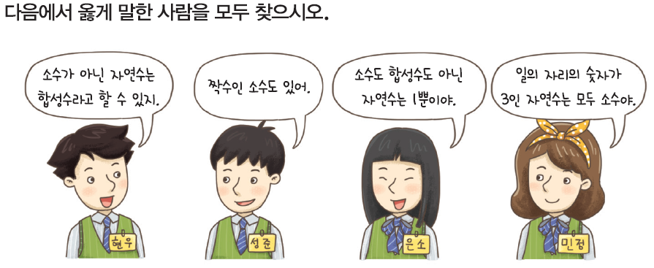
01 소인수분해

Slide 4
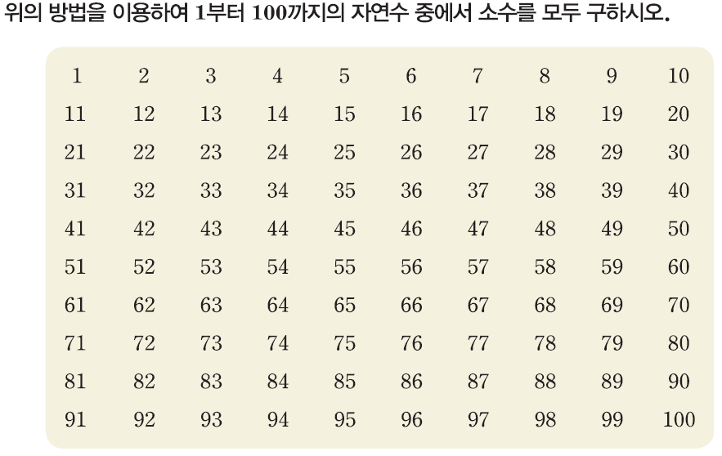
01 소인수분해

Slide 5
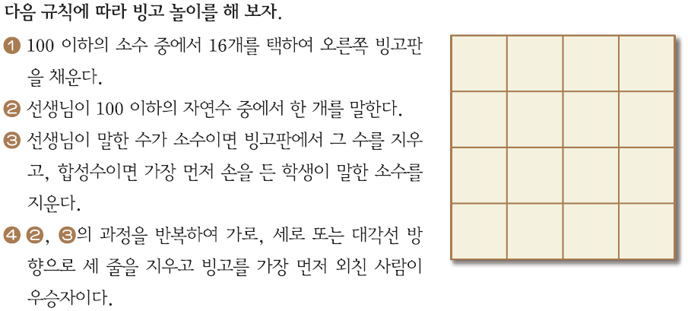
01 소인수분해

Slide 6
01 소인수분해

Slide 7
01 소인수분해

Slide 8
01 소인수분해

Slide 9
01 소인수분해

Slide 10
01 소인수분해

Slide 11
01 소인수분해

Slide 12
01 소인수분해

Slide 13
02 최대공약수와 최소공배수

Slide 14
02 최대공약수와 최소공배수

Slide 15
02 최대공약수와 최소공배수

Slide 16
02 최대공약수와 최소공배수

Slide 17
02 최대공약수와 최소공배수

Slide 18
02 최대공약수와 최소공배수

Slide 19
02 최대공약수와 최소공배수

Slide 20
02 최대공약수와 최소공배수

Slide 21
02 최대공약수와 최소공배수

Slide 22
02 최대공약수와 최소공배수

Slide 23
02 최대공약수와 최소공배수

